Slide 1
VIOLA: un'applicazione ANDROID che rivoluziona lo shopping
Candidato: Marco Orlando Relatore: Professoressa Sonia Bergamaschi

Slide 2
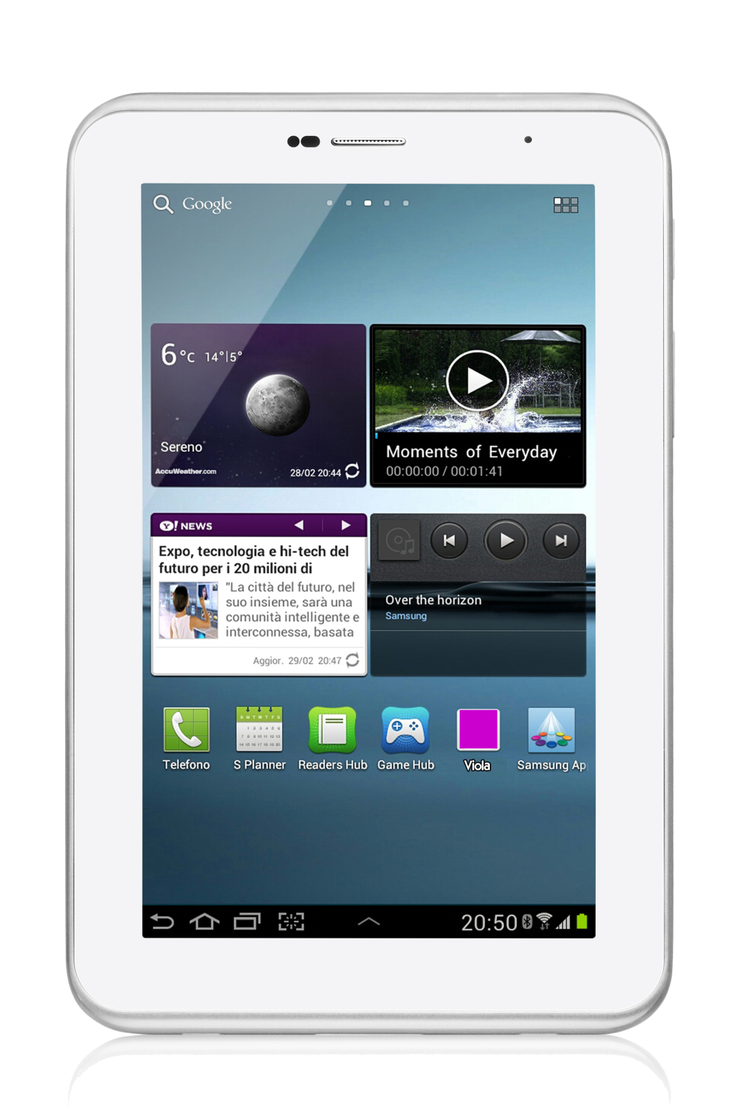
VIOLA
Applicazione Android
Piccoli Negozi
Turismo

Slide 3
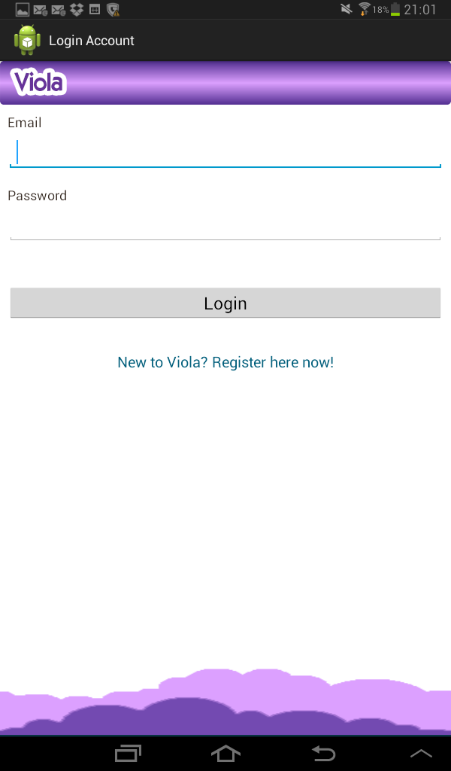
Login
Database primario
Database secondario
Crittografia

Slide 4
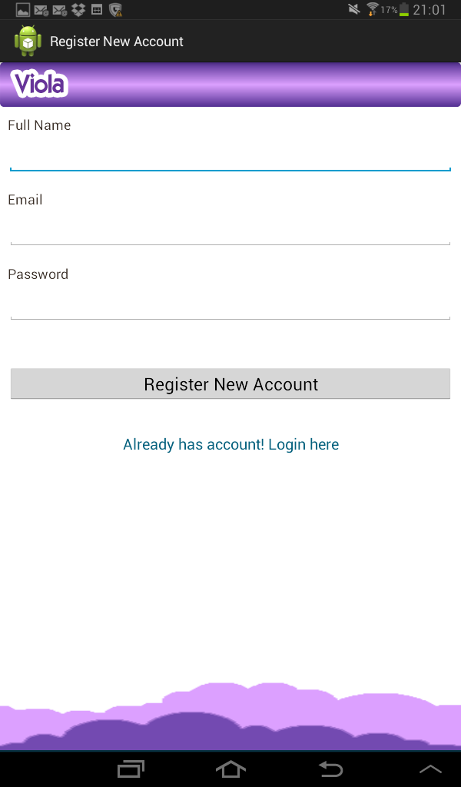
Login
Database primario
Database secondario
Crittografia

Slide 5
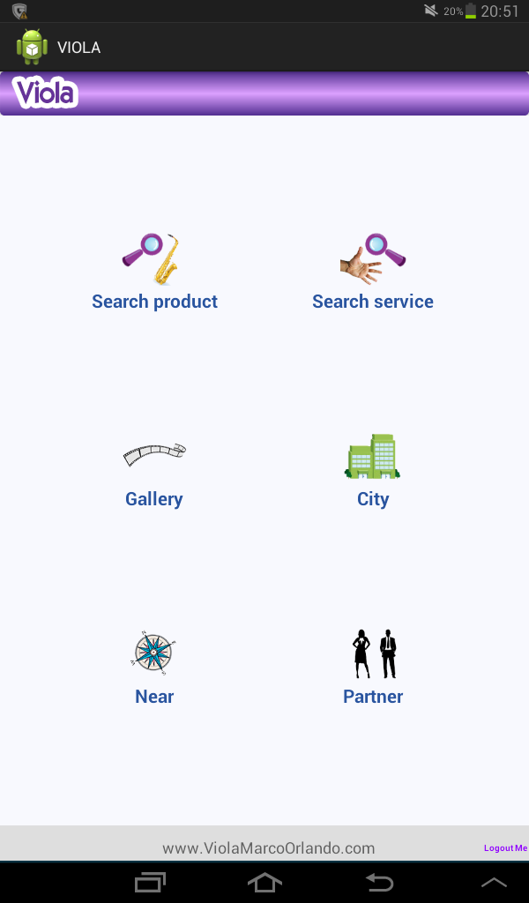
Home
Header
Footer
Disposizione icone
Semplicità

Slide 6
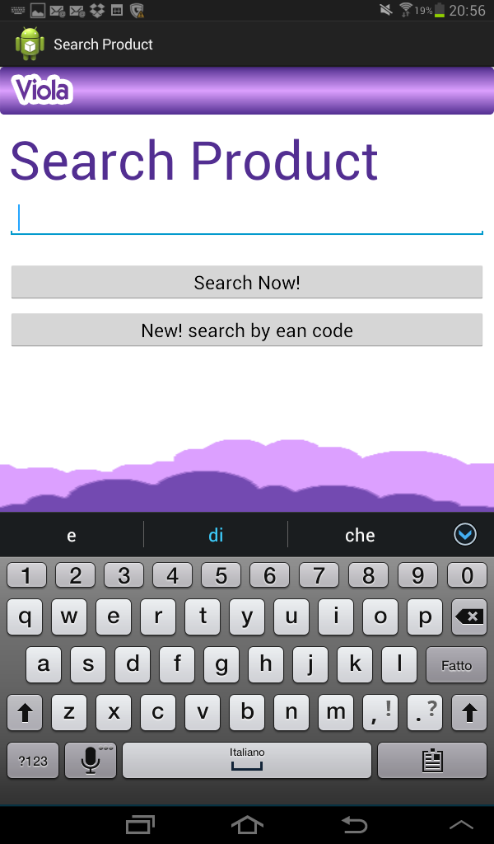
Cerca Prodotto
Database primario
Ricerca con codice a barre
Controllo input

Slide 7
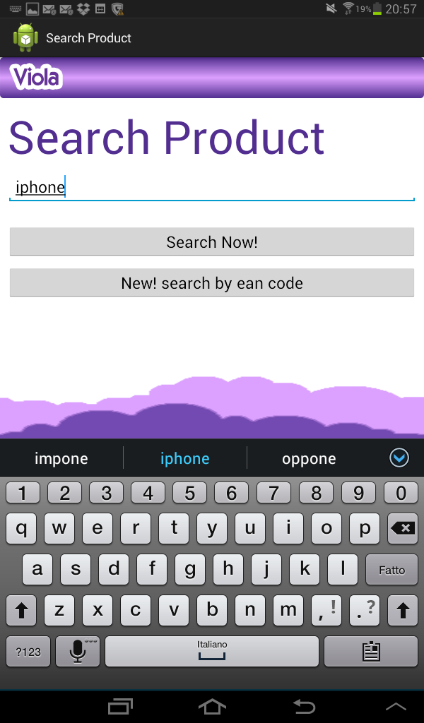
Cerca Prodotto
Database primario
Ricerca con codice a barre
Controllo input

Slide 8
Cerca Prodotto
Database primario
Ricerca con codice a barre
Controllo input

Slide 9
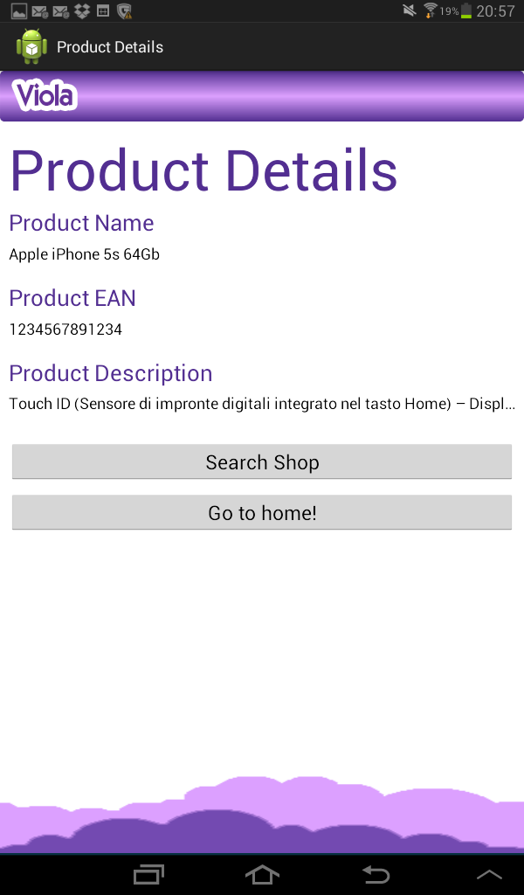
Cerca Prodotto
Database primario
Ricerca con codice a barre
Controllo input

Slide 10
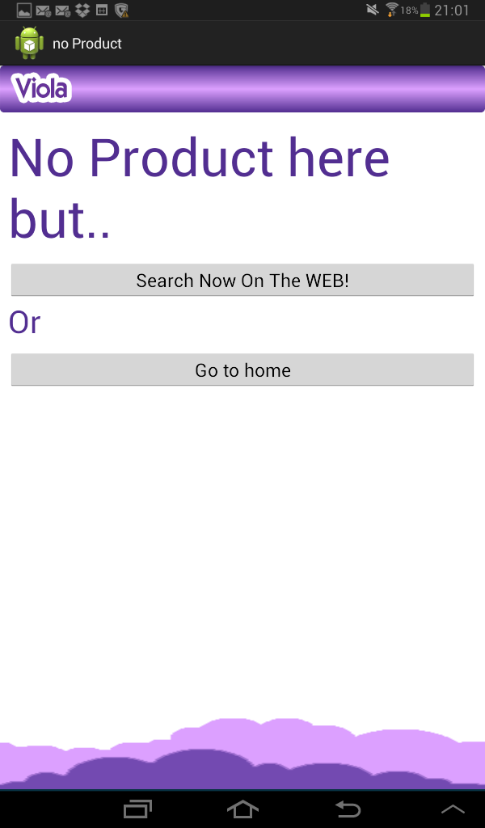
Cerca Prodotto
Database primario
Ricerca con codice a barre
Controllo input

Slide 12
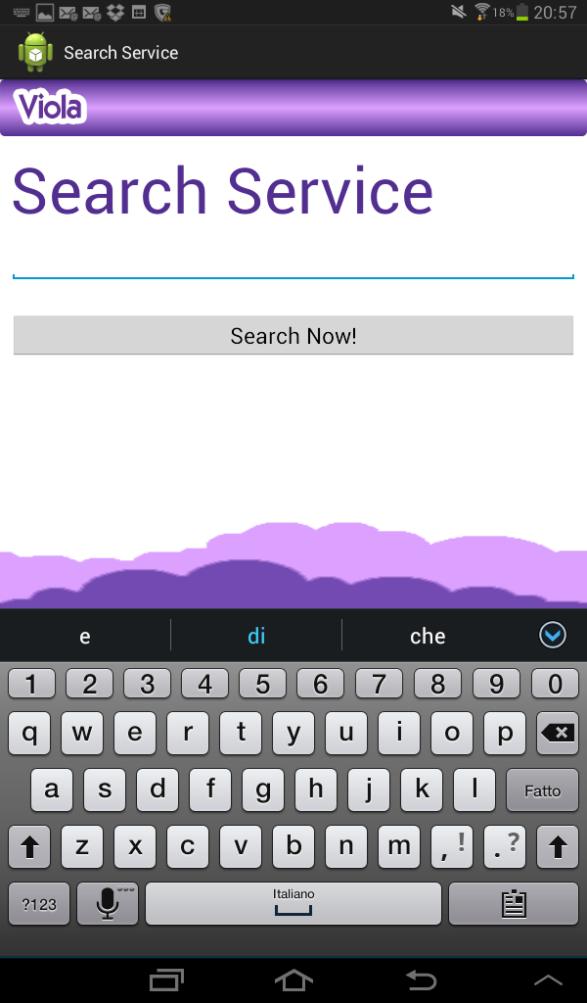
Cerca Servizio
Database primario
Controllo input

Slide 13
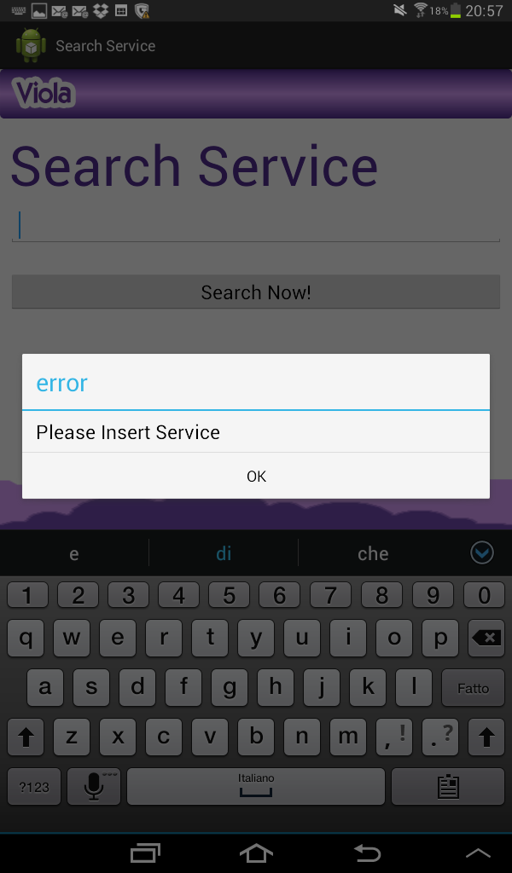
Cerca Servizio
Database primario
Controllo input

Slide 15
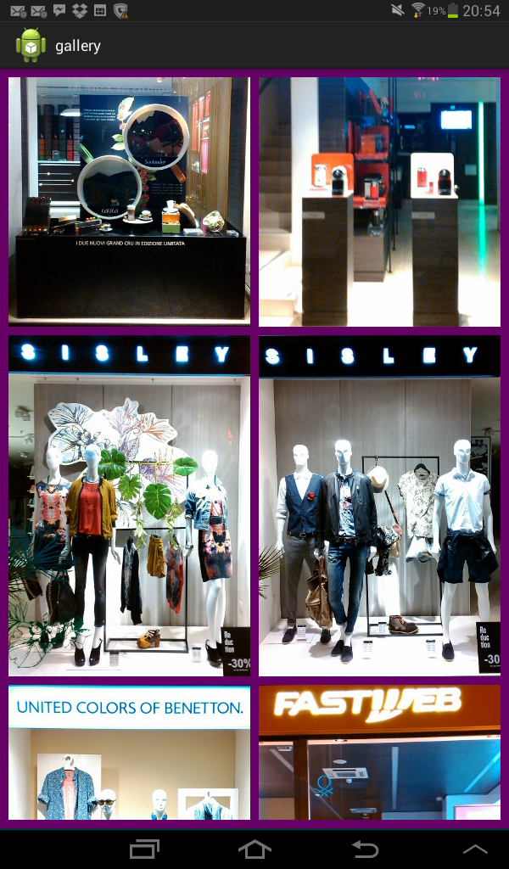
Vetrine
Grid View
Consultazione Offline
Zoom

Slide 16
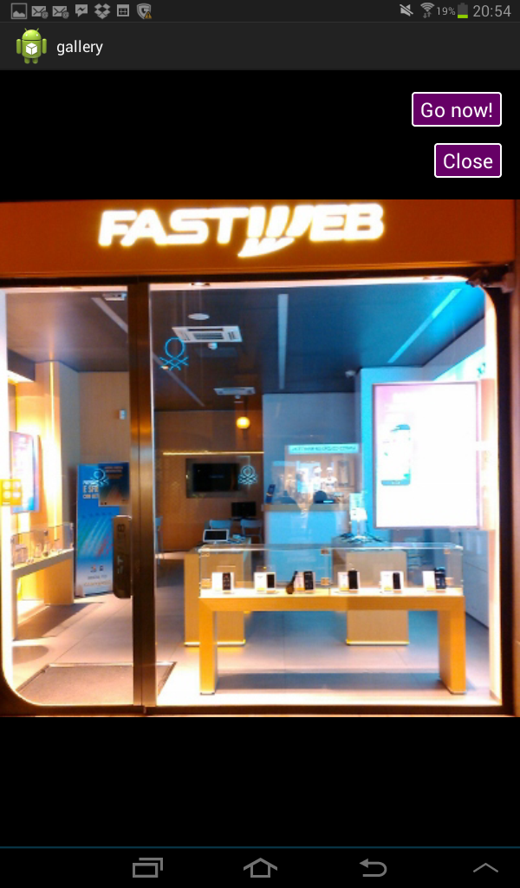
Vetrine
Grid View
Consultazione Offline
Zoom

Slide 17
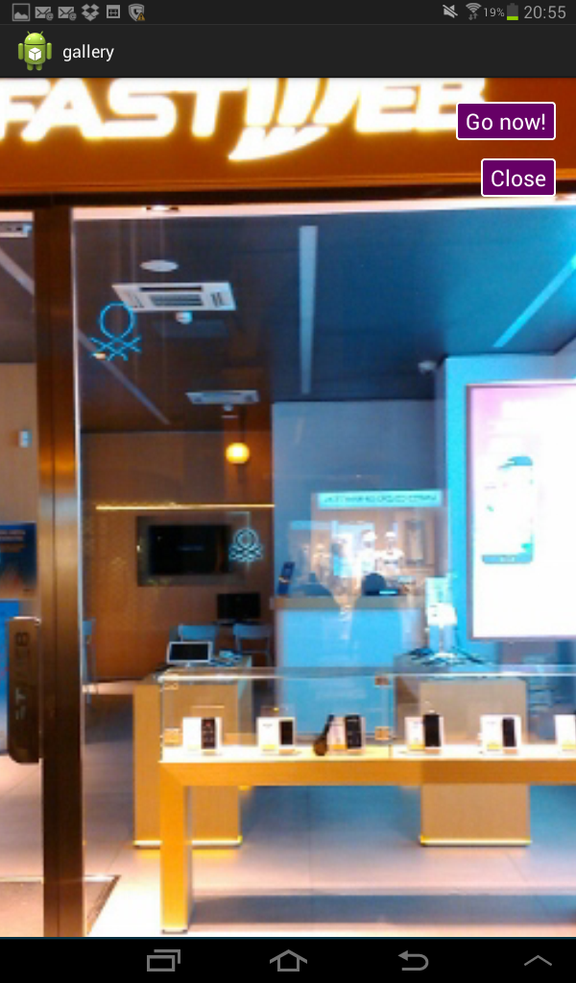
Vetrine
Grid View
Consultazione Offline
Zoom

Slide 19
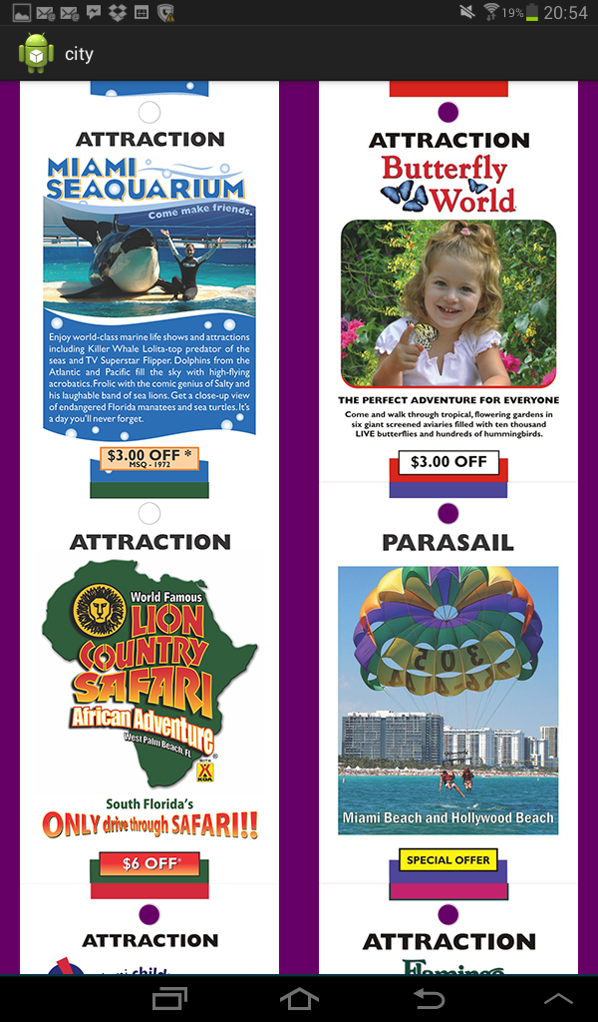
Offerte
Grid View
Offerte in loco anche per turisti

Slide 20
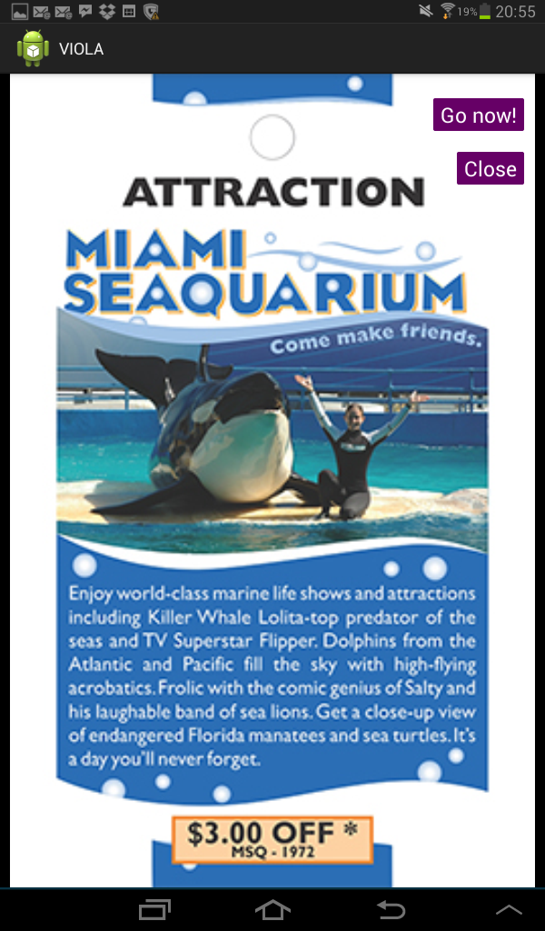
Offerte
Grid View
Offerte in loco anche per turisti

Slide 22
Preferiti
List View
Informazioni reali ed aggiornate

Slide 23
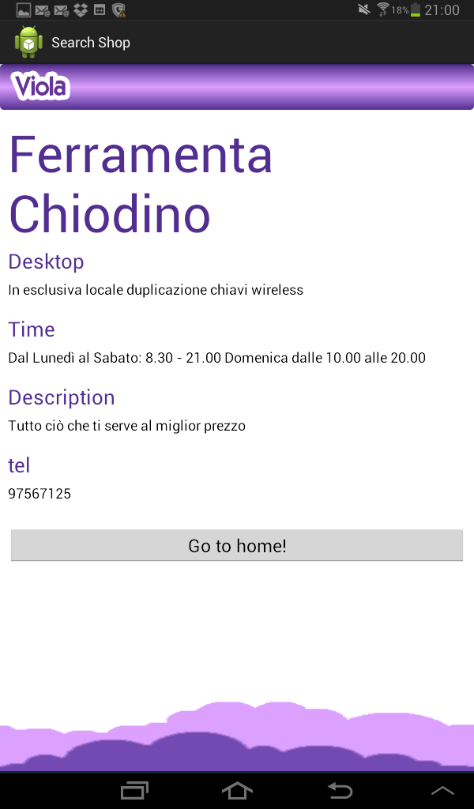
Preferiti
List View
Informazioni reali ed aggiornate

Slide 25
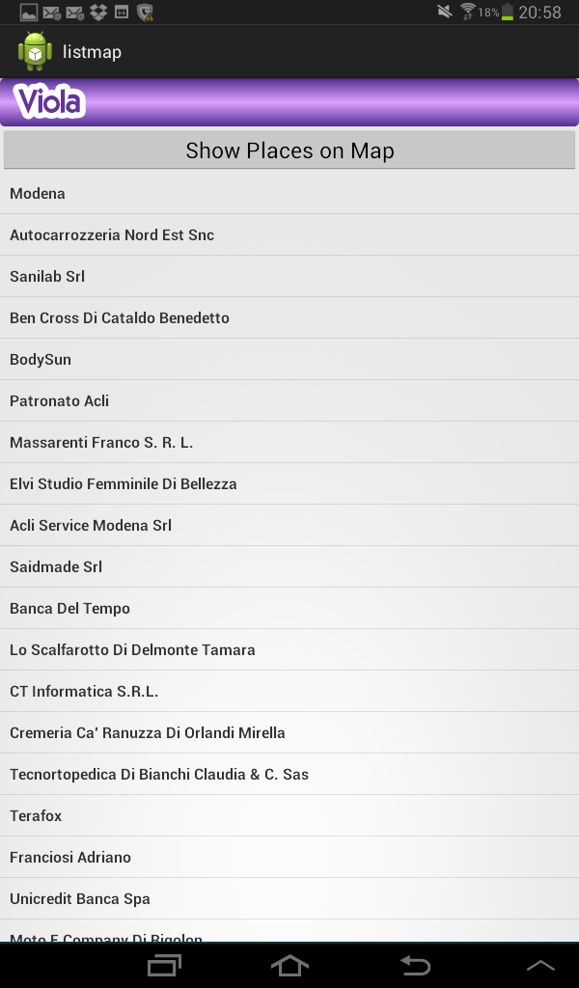
Around You
Punti di interesse
Gps
Wifi

Slide 26
Around You
Punti di interesse
Gps
Wifi

Slide 27
Around You
Punti di interesse
Gps
Wifi

Slide 28
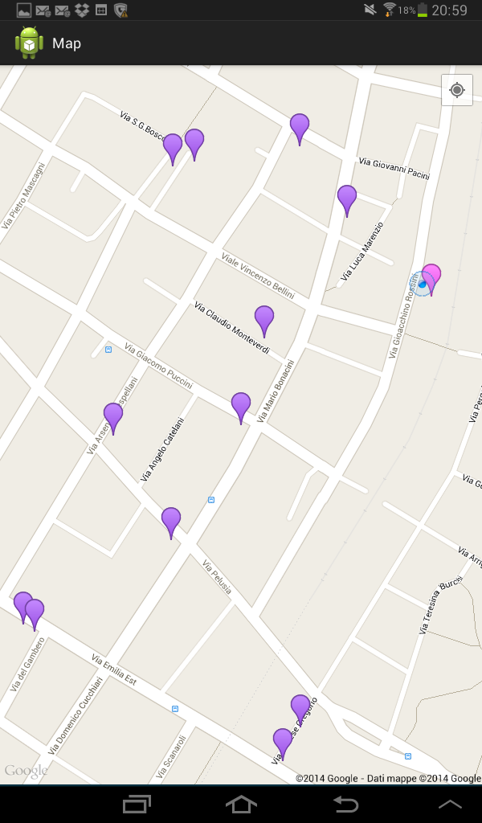
Mappa
Google Maps v2
Google Services
Bussola

Slide 29
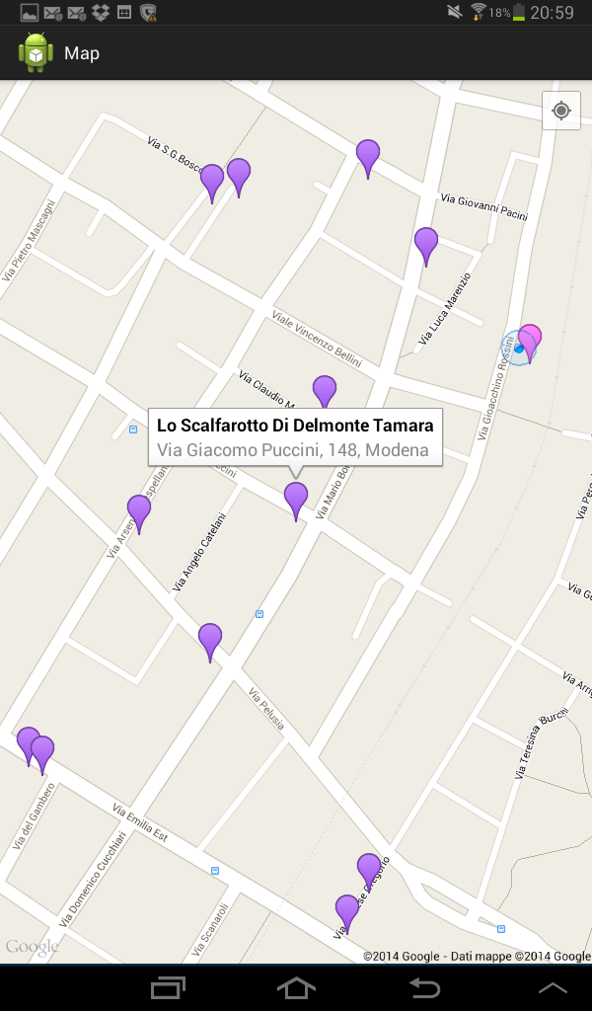
Mappa
Google Maps v2
Google Services
Bussola

Slide 30
Grazie per l’attenzione
A cura di
Marco Orlando
Relatore
Prof.ssa Sonia Bergamaschi

